Slide 1
情報ネットワーク学演習 II （Mini IaaSの実装）
3班
阿部 修也
佐竹 幸大
西村 友佑
錦織 秀
Notes:
発表者に下線とか〇とか
名前の巡

Slide 2
0. 概要
基本的なIaaSの機能
ネットワークモデル
IaaSの機能
動作例
各端末の説明
実際の画面
独自機能
故障スイッチ回避
Notes:
各ページタイトルと統一する
番号を振る

Slide 3
1. ネットワークモデル
ユーザ端末2
Switch Network
管理用端末
ユーザ端末1
Controller
Web Server
IP 管理
VM Manager
VM Manager
・・
・・
・・
・・
Notes:
雲と線をつなぐ
ノードとノードではなく
ノードやネットワークの外枠と，リンクの線は色を分けた方がよい
あとで赤は使うから，リンクは黒とかかな

Slide 4
2.1 IaaSの機能
ユーザ端末がコンテナの立ち上げを要求
ユーザ端末はsshによりコンテナを操作
ユーザ端末とコンテナごとに プライベートなネットワークを形成
他端末からはそのコンテナにアクセス不可能
コントローラと管理用端末は 独自の管理用ネットワークを形成
Notes:
レベル2の箇条書きのマーカ

Slide 5

2.2 動作例
Web Interface
VM Manager
Controller
VM Manager
Controller
コンテナ立上げ要求
コンテナ 生成
プライベートNW要求
スライス
生成
生成したコンテナの IP アドレスを通知
完了報告
Notes:
線が細い
縦線と横の矢印は意味が違うので色をわける
口頭発表では「コンテナ」が複数だということも伝える

Slide 6
2.2.1 ユーザのコンテナ立ち上げ要求
ユーザ端末2
Switch Network
管理用端末
ユーザ端末1
Controller
Web Server
IP 管理
VM Manager
VM Manager
・・
・・
・・
・・
Notes:
矢印
コンテナできるまではコンテナ表示なし
横線（dockerのネットワーク）だけかく
ユーザ端末をもうひとつ足す
Controllerは
・・・の線と実線の両方もってる

Slide 7
2.2.2 コンテナ立ち上げ要求の転送
ユーザ端末2
Switch Network
管理用端末
ユーザ端末1
Controller
Web Server
IP 管理
VM Manager
VM Manager
・・
・・
・・
・・

Slide 8
2.2.3 コンテナ情報の通知
ユーザ端末2
Switch Network
管理用端末
ユーザ端末1
Controller
Web Server
IP 管理
VM Manager
VM Manager
・・
・・
・・
・・

Slide 9
2.2.4 コンテナ操作
ユーザ端末2
Switch Network
管理用端末
ユーザ端末1
Controller
Web Server
IP 管理
VM Manager
VM Manager
・・
・・
・・
・・
Notes:
VM Managerの赤線はいらない
コンテナも赤塗いらない
ここでコンテナたす

Slide 10
2.2.5 スライス形成
ユーザ端末2
Switch Network
管理用端末
ユーザ端末1
Controller
Web Server
IP 管理
VM Manager
VM Manager
・・
・・
・・
・・
Notes:
FlowModはとりあえず3つのスイッチに投げる感じで

Slide 11
2.2.6 排他処理
ユーザ端末2
Switch Network
管理用端末
ユーザ端末1
Controller
Web Server
IP 管理
VM Manager
VM Manager
・・
・・
・・
・・
アクセス不可

Slide 12
2.3 各端末の説明 (1/2)
ユーザ端末
WEBサーバを通してVMマネージャに コンテナ立ち上げを要求する端末
割り当てられたコンテナとの間でのみ通信可能
管理用端末
ネットワークを管理する端末
Rest APIによりトポロジ・スライスの状態を確認可能
VMマネージャ
コンテナの管理を行うための機能・その機能を持つサーバ
Rest APIによりコントローラに対して， プライベートＮＷ（スライス）の構築・削除を要求可能
Notes:
立ち上げ→割り当て

Slide 13
2.3 各端末の説明 (2/2)
コントローラ
OpenFlowのメッセージを用いてスイッチに指示を与える端末
トポロジ情報，スライス情報を管理
Rest API を実行するためのＷｅｂサーバを端末内で実行
コンテナ
VMマネージャ内に設置された仮想マシン
コンテナごとに異なるIPアドレスを所持
スイッチ
スイッチ同士で相互に接続することでネットワークを構成
Ｌ３スイッチとして機能

Slide 14
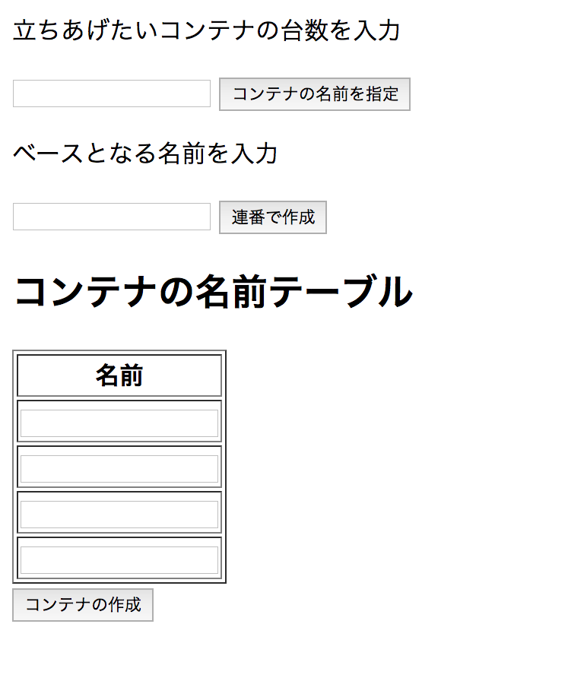
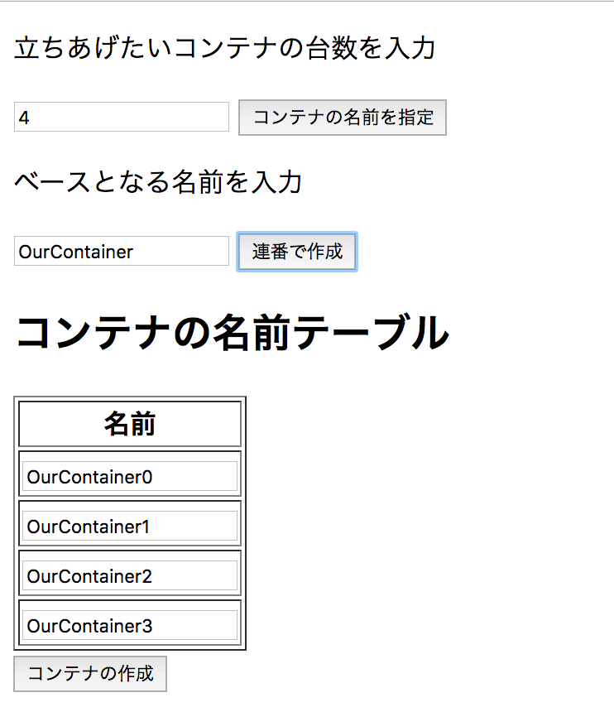
2.4 ユーザ端末用インターフェース
Notes:
…用Webインターフェース

Slide 15
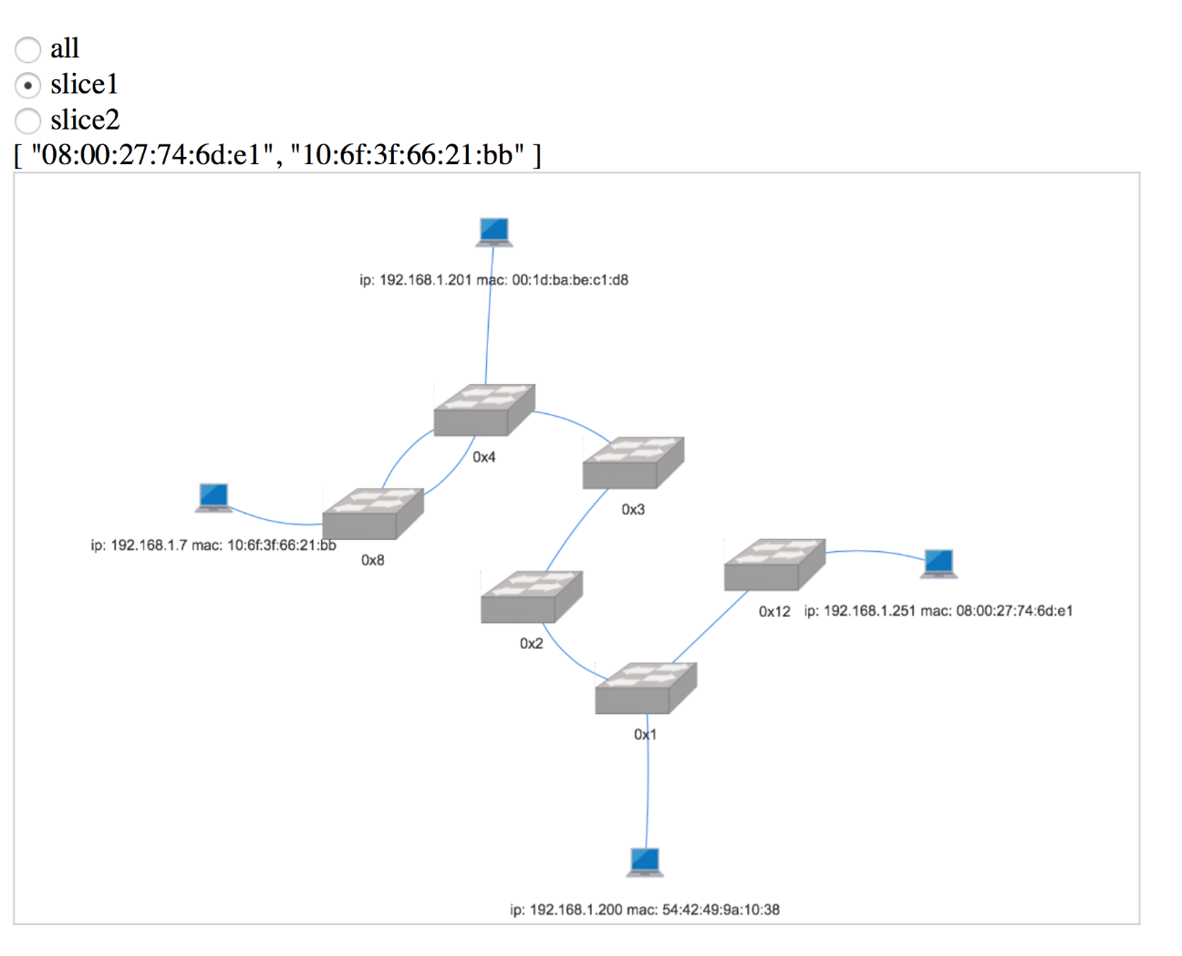
2.4 コントローラ用画面

Slide 16
3. 独自機能（故障スイッチ回避）
目的
パフォーマンスの低下したスイッチを検出して パスから除外
手法
コントローラは各スイッチに 送受信パケット数情報を定期的に要求
パフォーマンスが低下したスイッチを パス計算時に除外

Slide 17
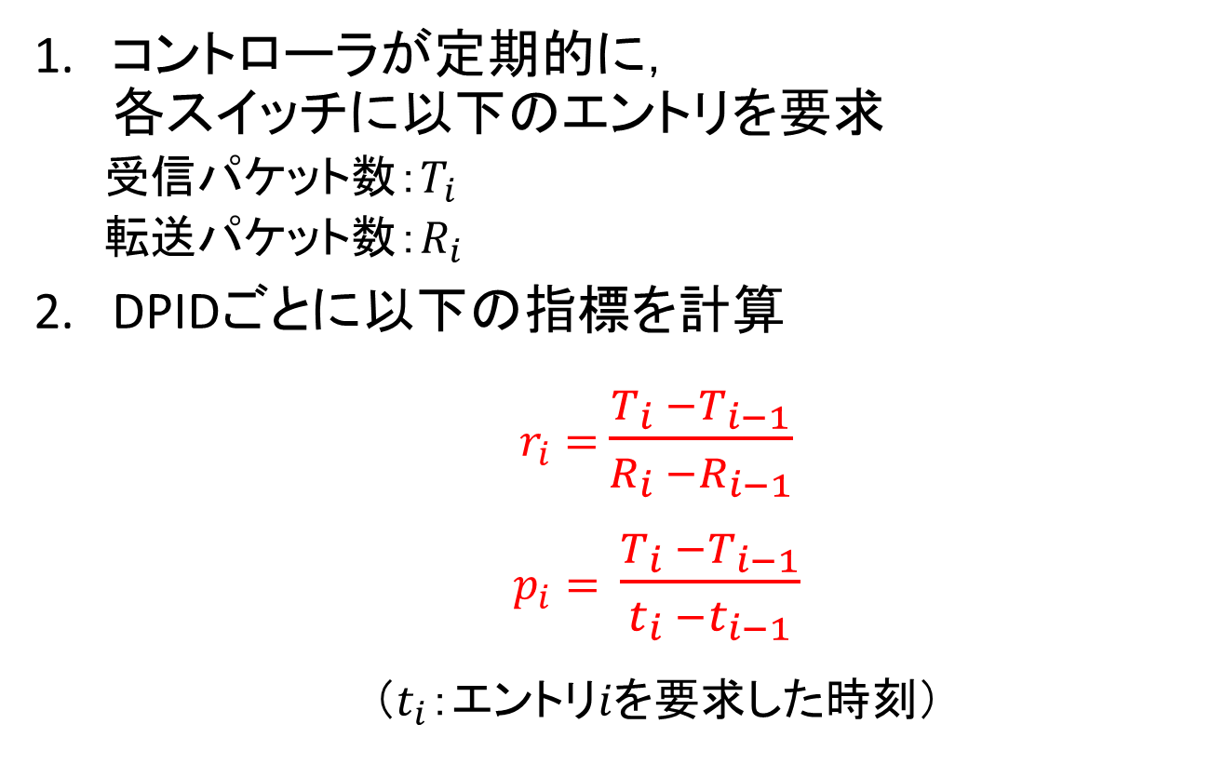
3.1 コントローラのスイッチ故障検知
コントローラが定期的に， 各スイッチに以下のエントリを要求
受信パケット数：$T_{i}$
転送パケット数：$R_{i}$
DPIDごとに以下の指標を計算
$r_{i}=$ $\frac{T_{i} −T_{i−1}}{R_{i} −R_{i−1}}$
$p_{i}=$ $\frac{T_{i} −T_{i−1}}{t_{i} −t_{i−1}}$
（$t_{i}$：エントリ$i$を要求した時刻）
Notes:
4. DPID，コントローラのローカルタイムスタンプ，受信P数，転送P数を変数に代入（ここでは最新エントリと呼ぶ）
5. 同じDPIDのスイッチの，ひとつまえのローカルタイムスタンプ，受信P数，転送P数を取得（旧エントリ）
6. 以下を計算する
T = 最新TS - 旧TS
rx = 最新受信P数 - 旧受信P数
tx = 最新転送P数 - 旧転送P数
rt_rate = rx / tx
tx_speed = tx / T

Slide 18
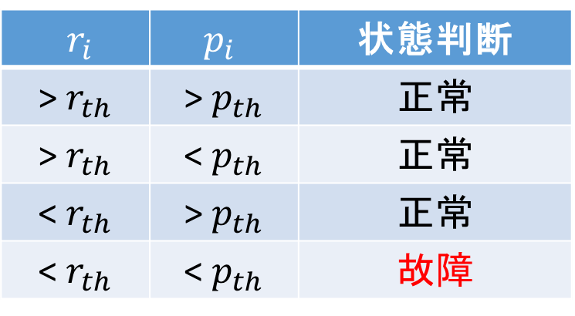
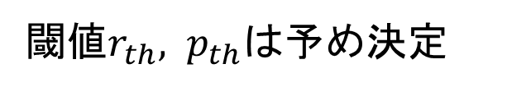
3.1 コントローラのスイッチ故障検知
以下の表に従って故障有無の判断
パス計算時に故障スイッチを除外
$r_{i}$ | $$p_{i}$$ | 状態判断
> $r_{th}$ | > $p_{th}$ | 正常
> $r_{th}$ | < $p_{th}$ | 正常
< $r_{th}$ | > $p_{th}$ | 正常
< $r_{th}$ | < $p_{th}$ | 故障
閾値$r_{th}, p_{th}$は予め決定
Notes:
数字を前のページから引き続き使うならページタイトルは統一する
7. rt_rateとtx_speedをそれぞれの閾値rt_rate_limit, tx_speed0と比較し，以下の関係が成り立てばそのDPIDのスイッチはアウト
rt_rate < rt_rate0
tx_speed < tx_speed0
8. 最新エントリを記録

Slide 19
3.2 具体的な実装
パフォーマンスの低下
仮想マシンでリピータを作成して， スイッチ間に接続
仮想マシン上でtcコマンドを使用して， リピータのポートに遅延設定や帯域制限を行うことで スイッチのパフォーマンスを疑似的に下げる
OpenFlow 1.0 で定められている PortStatsRequest / Reply を用いて統計情報を取得
Trema には PortStatsReply が実装されていなかった
以前のバージョンには実装されていた（？）

Slide 20
4. まとめ
IaaSの実装
ユーザ端末がコンテナの立ち上げを要求
プライベートなスライスを形成
故障スイッチのパス除外機能
コントローラによるスイッチの故障検知
故障スイッチをパス計算時に除外

Slide 22
デモ用スライド

Slide 23
基礎機能
コントローラ（しお）を起動
コントローラ（しお）側のREST APIを起動
コントローラ（しお）のVM端末からpingを送る（適当宛）
管理用端末（しお）からコントローラに向かってpingを送る
.1.6（にしこ）からpingを送る（.1.251宛）
.1.4（あべ）からpingを送る（.1.251宛）
.1.222(さたけ)からpingを送る（ .1.6宛）
.1.222(さたけ)から.1.6のwebページを見る
.1.222(さたけ)からコンテナ立ち上げ

Slide 24
基礎機能 1/2
1人目
参加ユーザ端末がpingを打つ
Webサーバ（192.168.1.6）にブラウザでアクセス
ブラウザでコンテナ立ち上げ要求
立ち上がったコンテナのIPアドレスにssh
管理用端末にpingを打つ（通らないことの確認）

Slide 25
基礎機能 2/2
2人目
参加ユーザ端末がpingを打つ
Webサーバ（192.168.1.6）にブラウザでアクセス
ブラウザでコンテナ立ち上げ要求
立ち上がったコンテナのIPアドレスにssh
1人目のユーザ端末にpingを打つ

